Slide 1
用 Phyphox 研究弹性球的非弹性碰撞
居家物理实验教学方案
物理实验教学中心 赵霞

Slide 2
内容大纲
USTC
1
实验目的
2
实验仪器
3
实验原理
4
待研究问题
5
注意事项

Slide 3
实验目的
USTC
实验目的
将智能手机的内 置 传 感 器 和 视 频 功 能 与 搭 载 的 Phyphox 软件相结合，利用其中的“（In）elastic collision（非）弹性碰撞测量”功能，通过自主设计实验，研究弹性球与地面的碰撞过程中能量损失的特点及决定因素；
熟练掌握数据处理的列表法及数据处理软件。

Slide 4
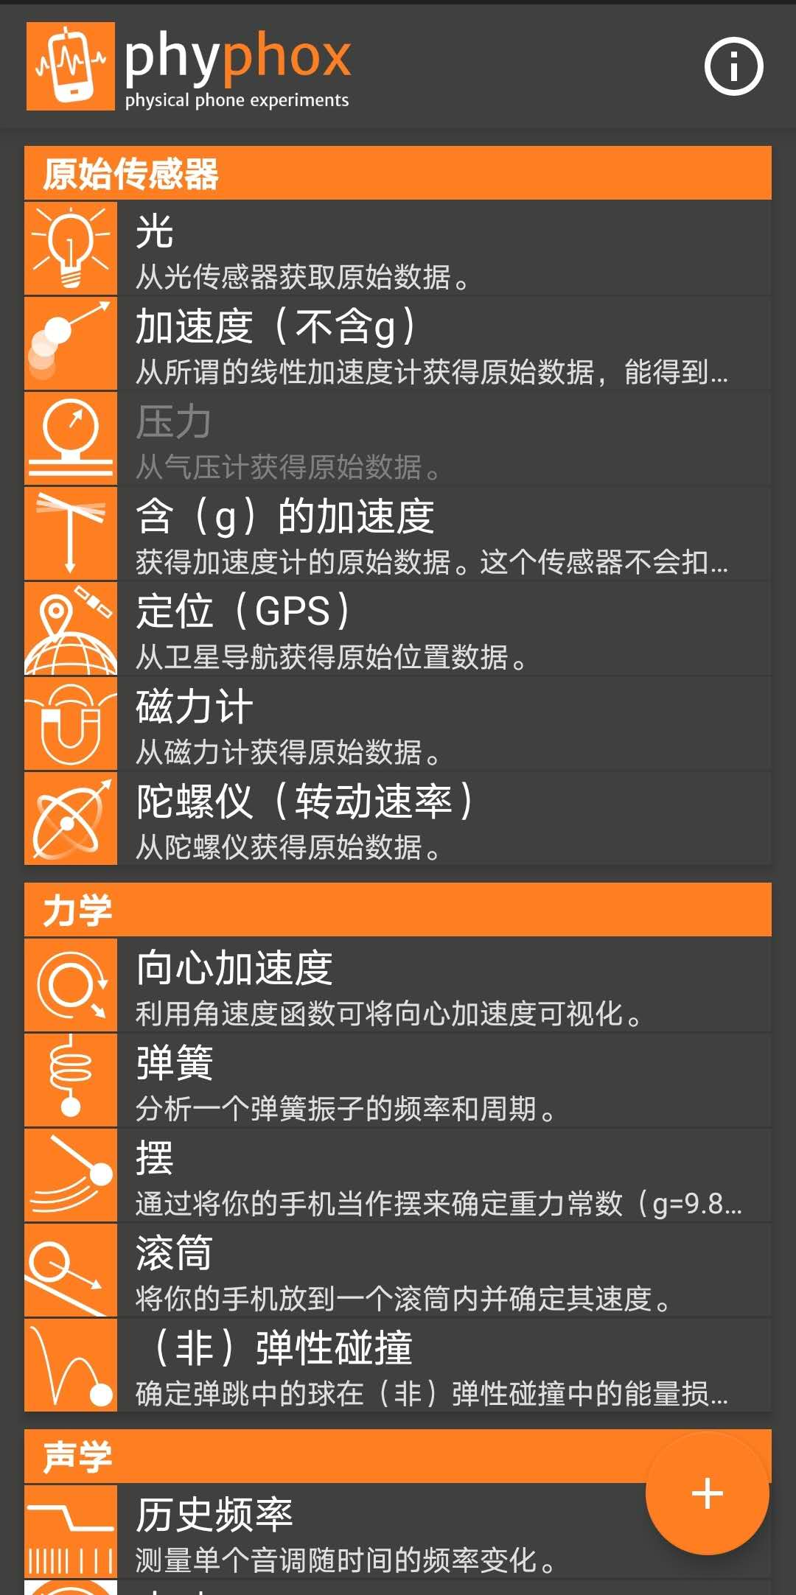
实验仪器
USTC
实验仪器
弹性球：如乒乓球，橡皮球，篮球或其它可以居家找到的弹性球；
手机：1台搭载有 Phyphox 软件及另一台可以拍摄高画质视频的手机； 水平地面；米尺或卷尺；胶带等；
软件：用电脑读取视频及截图。

Slide 5
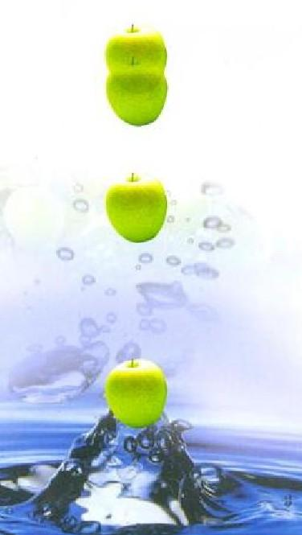
实验原理
USTC
实验原理
小球自由下落撞击地面会由于发生非弹性碰撞而不断被弹离地面，直到小球的能量由于消耗慢慢变为零，最终不再弹起．如果保持小球在弹跳的过程中尽量处于竖直方向，与水平面垂直，那么小球每一次弹起又落下的过程可以等效为一次竖直上抛运动。由于竖直上抛运动具有对称性，即：从地面升到最高点和从最高点再落回地面的时间是一样的，所以，可以把竖直上抛运动的下落过程等效为自由落体运动。

Slide 6
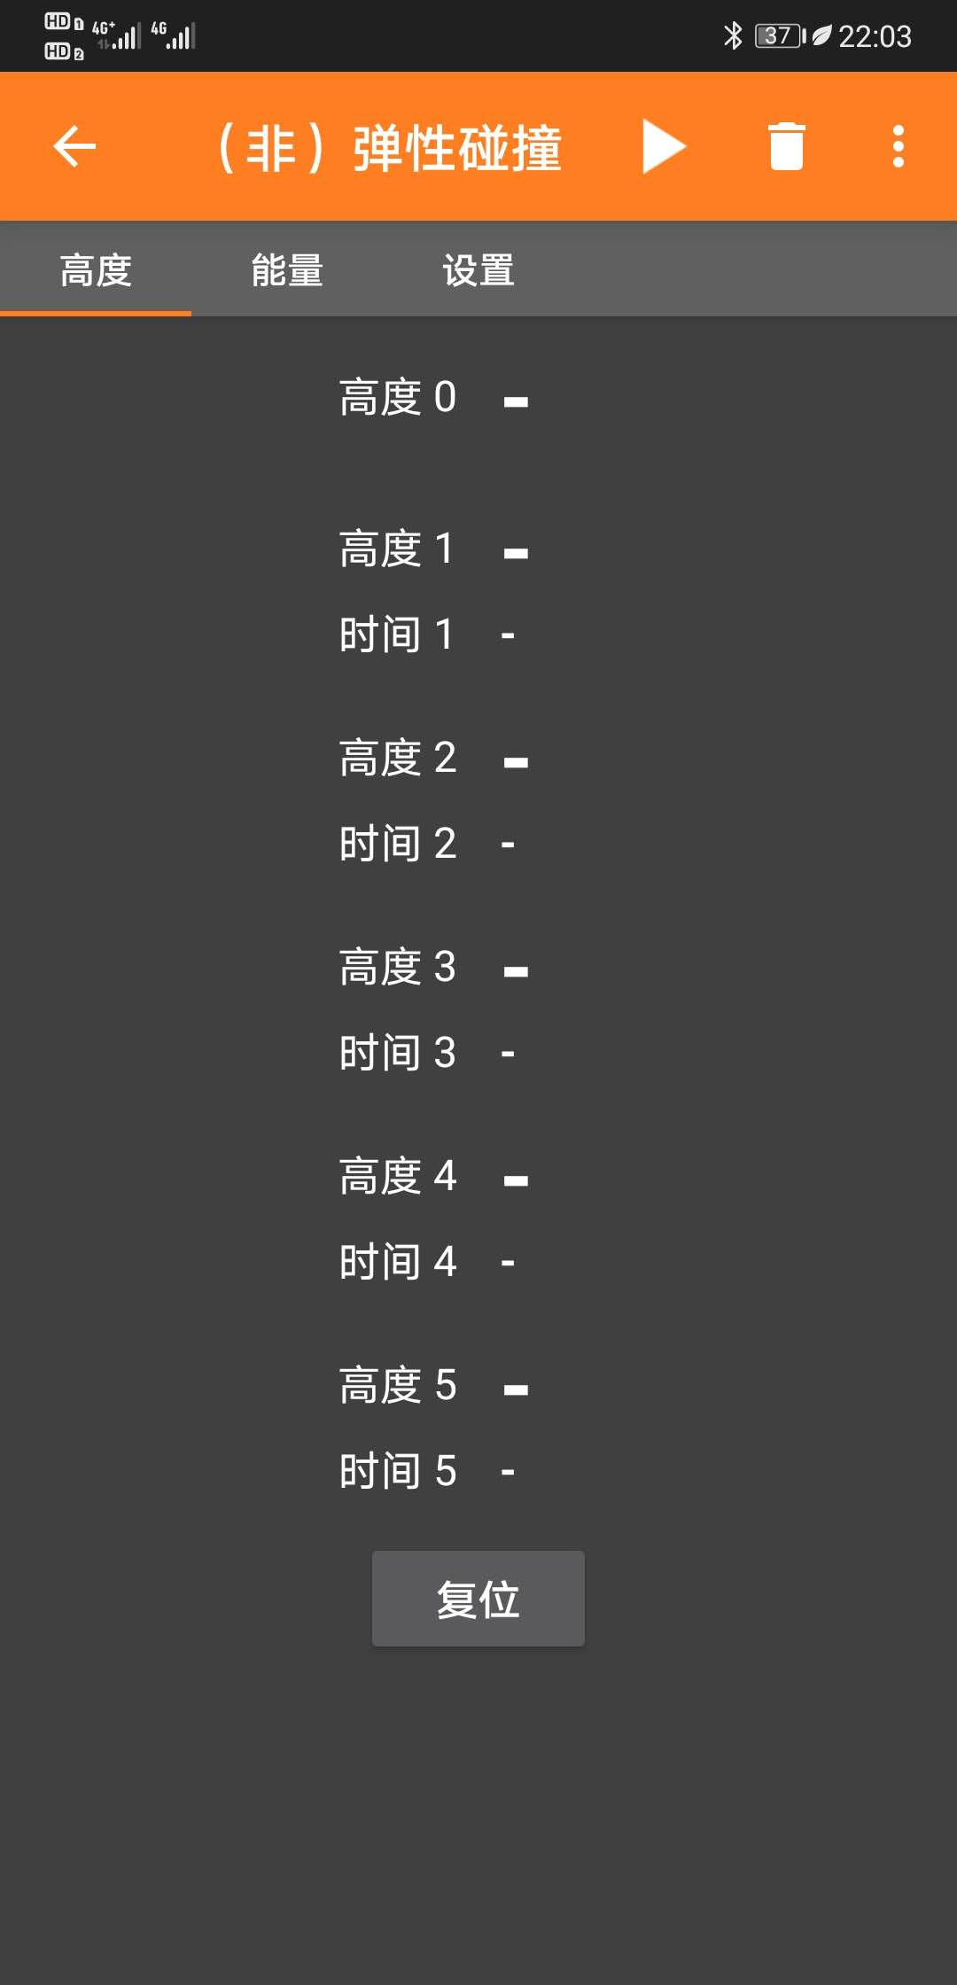
实验原理
USTC
实验原理
打开Phyphox中的“（In）elastic collision（非）弹性碰撞测量）”功能的采集“高度测量” 模块，按下界面最上方的开始键 ，然后手松开小球使小球自由下落，Phyphox 即开始记录并生成数据，这个模块可以自动记录小球相邻两次碰撞接触面声音的时间间隔，也就是每次小球弹起的时间间隔，并根据系统内置的重力加速度默认值推算出小球释放及每 次 落 地 后 弹 起 的 高 度，分别为高度0、高度1……,时间间隔分别为时间1、时间2……。

Slide 7
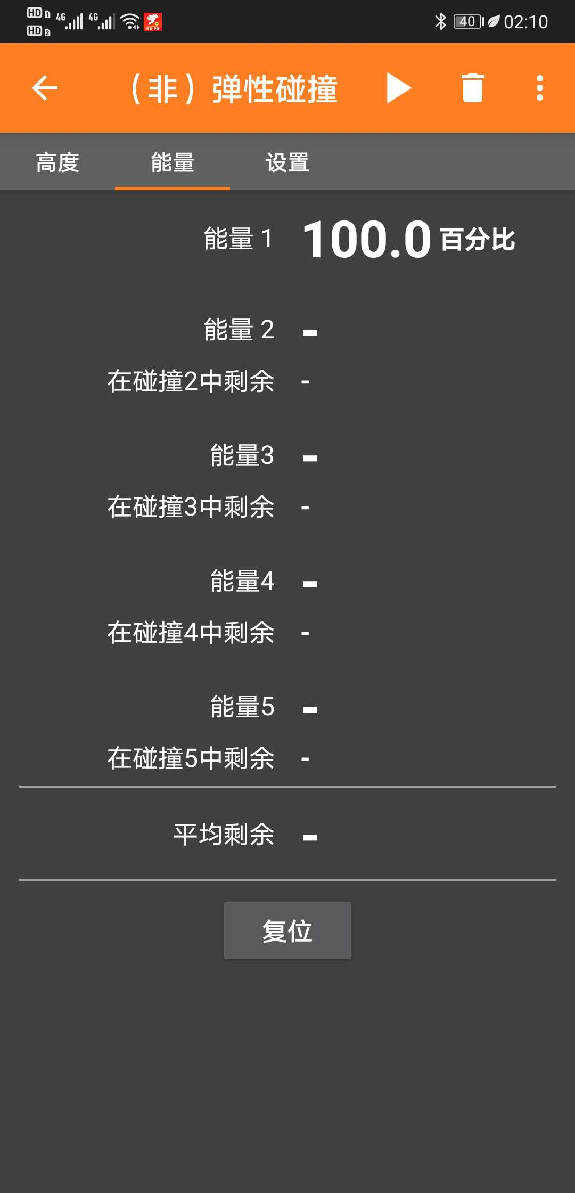
实验原理
USTC
实验原理
打开 Phyphox 的“（In）elastic collision（非）弹性碰撞测量）”功能采集“能量测量”模块，按下界面最上方的开始键 ，然后手松开小球使小球自由下落，Phyphox 即开始记录并生成数据，这个模块可以记录小球弹跳过程前 4 次每一次碰撞后的能量变化情况，“能量测量”模块界面如右图所示。

Slide 8
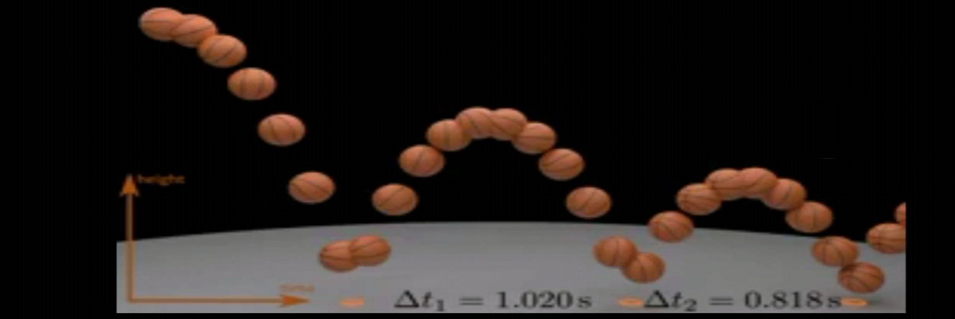
实验原理
USTC
实验原理
视频示例

Slide 9
待研究问题
USTC
待研究问题
通过弹性球的连续弹跳实验，利用 Phyphox 软件研究其弹跳过程的能量损失、恢复系数等特性及其规律；（基础，必做）
拍摄弹性球的弹跳过程，利用软件（如 Tracker）读取视频及截图，获取小球弹跳的最高高度，求出重力加速度并进行误差分析；（提升，必做）
探究不同材质（至少3种）弹性球的碰撞特性及其规律；（进阶）
改变弹性球的释放高度或其它参数研究其对能量损失及恢复系数的影响。（高阶）
选做：做一个斜抛小球的运动，并用 Tracker 分析它的运动过程及相关物理量。

Slide 10
注意事项
USTC
注意事项
实验时需保证环境安静；
小球需自然垂直释放，边上不要有障碍物；
标尺应垂直挂起或贴于墙面，建议使用双面均有刻度的卷子，便于悬挂于桌面；
选取的地面必须非常平整，以防小球弹起时方向偏离垂直；
拍摄小球弹跳视频时，拍摄方向需垂直于小球运动方向，以保证读取刻度值的准确性；此实验内容需家人帮助，一人释放小球并操作软件，一人拍摄视频。

Slide 11
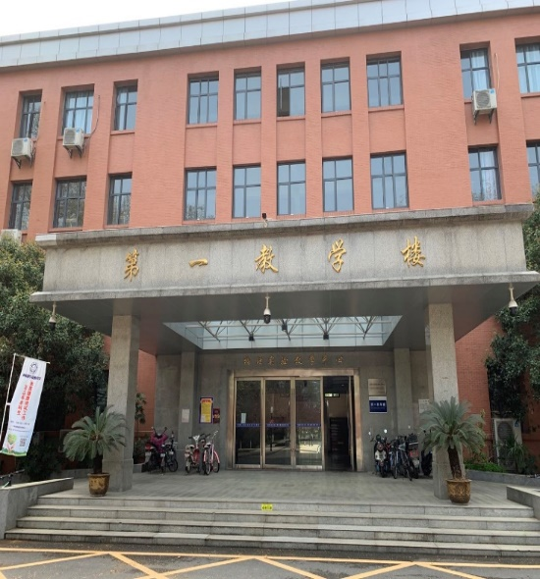
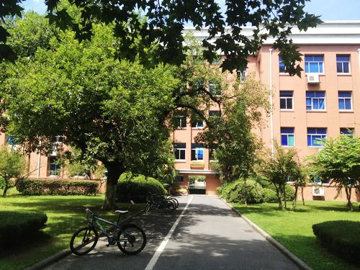
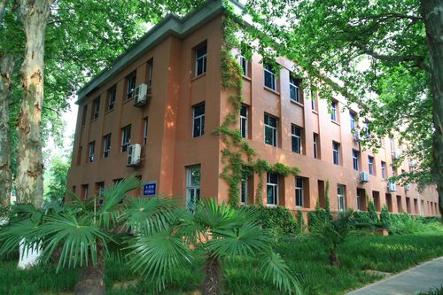
感谢观看

